Slide 1
FINANCIAMIENTO DE SISTEMAS NACIONALES DE EVALUACIÓN
Teodora Recalde
Directora General de Presupuesto
Notes:
Conozco una frase que dice “El precio de la inacción es mucho mayor que el costo de cometer un error”, y es increíble como esta frase puede cobrar tanto sentido, si empezamos valorar el aporte de la evaluación dentro del sector público….
Muy buenos días para todos, es un placer para mi desde Paraguay estar compartiendo este panel, en esta semana que para todos los apasionados de la evaluación es sumamente valiosa, por las experiencias y aprendizajes que este tipo de encuentros aporta.

Slide 2
EXPERIENCIA PARAGUAYA
Notes:
Quiero iniciar mi intervención, reflexionando un poco sobre la demanda que se ha ido instalando en los últimos años en la gestión Pública.
Cada vez, hay una mayor exigencia de respuestas claras, transparentes y precisas sobre los resultados que se obtienen de la inversión y gasto de los recursos públicos, desde el punto de vista de la mejora de los niveles de bienestar de los ciudadanos.
Esto, por supuesto implica la necesidad de realizar un cambio sustancial de los modelos de gestión burocrático-tradicionales, desde el presupuesto avanzando hacia un esquema por resultados, enfocado en la identificación de los efectos de nuestros programas públicos, y el uso de los recursos públicos.
Al mencionarlo de esta manera, pareciera ser algo muy difícil de lograr…, sin embargo, la evaluación ha sido el instrumento que nos ha permitido y nos permite conocer los avances y logros de los programas públicos, centrado en la ciudadanía, permitiendo una valoración integral, identificando los puntos críticos necesarios de mejora y las fortalezas de las acciones públicas, mejorando así la calidad del gasto.

Slide 3
La aparición de la pandemia obligó a realizar fuertes ajustes presupuestarios y reorientación del gasto para atender la emergencia
Suspensión y/o priorización de llamados a contratación
01
Suspensión de Evaluaciones Externas – Modificación de mecanismos
Ley de emergencia
Reasignación de partidas presupuestarias
02
Destinados a programas para mitigación de los efectos de la pandemia
2020
Autorización para endeudamiento interno y externo
03
Destinados a programas de salud, protección social y otros
Ajustes de metas y/o resultados de los programas
04
En atención a las modificaciones de mecanismos de trabajo (a distancia)
Notes:
Con la pandemia pensábamos que lo peor ya vino y se fue, sin embargo, con todo esto que esta pasando a nivel internacional, nos obliga a repensar muchas cosas, entre ellas mecanismos de financiaciones alternativas y sostenibles para la realización de evaluaciones.
Para enfrentar la pandemia, Paraguay, como casi todos los países, tuvo que aplicar ciertos ajustes técnicos que nos permitieran contar con espacios fiscales para dirigirlos a programas estratégicos y de esa manera contrarrestar desde el sector público las pesadas cargas del efecto que traía consigo una pandemia.
Una situación que nos sorprendió.

Slide 4
Lo que implicó una modificación del enfoque de evaluación
Antes de la pandemia
Evaluaciones Externas a través de financiamiento externo y consultores internacionales
Durante la pandemia
Evaluaciones con el plantel interno sin financiamiento externo y con informaciones sustentadas con el PpR
Evaluación de
Diseño
Desde el 2016
al 2019
USD
545.957
Evaluación
de
Implementación
Evaluación
de
Desempeño
Notes:
Esta situación, no sólo modificó la configuración de lo financiero, sino también del enfoque de como veníamos trabajando en el sector público. Por qué digo esto?…
El ministerio de hacienda como ente propulsor del presupuesto por resultados ha hecho camino en materia de evaluación, sosteniendo que la evaluación es una pieza clave para verificar si los resultados de los programas son fehacientes y acorde a las necesidades de la demanda, tanto así que desde el año 2016, se viene apoyando a través de fuentes de financiamiento externas y evaluadores externos, generando informes desde tres tipos de enfoque: diseño, implementación y desempeño. Lo cual asciende a una inversión de 546 mil dólares aproximadamente.
Con la pandemia, las necesidades de información y tipos de evaluación exigían informaciones especificas, de los recursos ejecutados del Fondo de Emergencia Nacional para contrarrestar los efectos del Covid-19, tanto así que con el plantel interno de la dirección de presupuesto fueron realizadas las evaluaciones, implicando un ahorro en ese periodo de tiempo.
Es importante mencionar que en Paraguay las evaluaciones las financiamos a través de cooperaciones en su mayoría, a excepción de algunos proyectos de inversión, los programas no incluyen presupuesto para evaluaciones en su planificación hasta el momento. Es por eso que la cobertura o número de evaluaciones realizadas Paraguay todavía esta por debajo del promedio regional.

Slide 5
Dando lugar a informes sobre el impacto de la pandemia utilizando herramientas de PpR para el seguimiento de las actividades y recursos
Fondo de Emergencia Nacional por COVID -19
Notes:
Lo lindo e interesante del proceso evaluativo es que es un mecanismo bastante poderoso en materia de gestión, su sistema flexible y adaptativo desde la metodología ha permitido la instalación de capacidades técnicas internas que en situaciones de necesidad e incertidumbre como la de pandemia, puedan ser aprovechados para la generación de informes concretos que se demandan en situaciones específicas como lo ha sido los cuatro volúmenes “Paraguay ante la Pandemia”. Este informe rinde cuentas sobre las medidas sanitarias y financieras ejecutadas durante la pandemia así como los resultados inmediatos en la situación poblacional afectada por el COVID-19.

Slide 6
La adopción de la Evaluación en Paraguay ha tenido mayor impulso a través de estos componentes..
Plan Anual de Evaluaciones
Uso de la Evaluación
Paraguay cuenta con una agenda anual de evaluación desde el año 2017
Adopción de Buenas Prácticas e implementación en el proceso presupuestario
Visibilidad de la Evaluación
Revisión
Interpares
Uso intensivo de las tecnologías de información y la comunicación (repositorio y sitio web PPR)
Diseño de evaluaciones conjuntas
Costa Rica, Ecuador
Notes:
De esta manera, el camino recorrido en materia de evaluación nos ha dado buenas practicas adoptadas por experiencia propia, como también de los países de la región. El avance en evaluación se ha sostenido principalmente por la instalación de un Plan Anual de Evaluaciones donde cada Organismo y Entidad del Estado manifiesta al Ministerio de Hacienda, como ente rector en la materia, su intención de evaluar en dicho periodo fiscal, seguidamente por el Uso de la Evaluación ya que en el ciclo presupuestario es fundamental para la toma de decisiones contar con informaciones oportunas de los programas presupuestarios, por otro lado la Visibilidad de la evaluación a través de las herramientas tecnológicas y página web, y por último la participación activa en redes internacionales y Evaluaciones Conjuntas con otros países como Costa Rica y Ecuador.

Slide 7
Avanzar en el desarrollo de la Evaluación requiere de una institucionalización que inicia con la definición y ampliación de mecanismos de financiación…
Inclusión del costo de la evaluación dentro del presupuesto de los programas
Apropiación y uso de la evaluación como parte del ciclo presupuestario
Relacionar a la evaluación de forma directa con el mejoramiento de las políticas públicas
Notes:
Partiendo de que las evaluaciones deben ser externas e independientes, para que su desarrollo sea cada vez mayor, es necesario contemplarlo en los presupuestos institucionales, como un proceso válido dentro del ciclo presupuestario. Esto quiere decir, instalar su importancia y utilidad en la gestión pública, de tal manera que su uso se vea como un beneficio y no como un castigo. De esta manera, la evaluación se relaciona de forma directa con el mejoramiento de las políticas públicas, pues permite retroalimentar todo el proceso y, por ende, es un instrumento clave para mejorar la calidad del gasto desde el punto de vista de la creación de valor público y el logro de resultados.

Slide 8
…así como el fortalecimiento de mecanismos que permitan acceder a los resultados de las evaluaciones..
Repositorio
https://ppr.hacienda.gov.py/?page_id=325
EVALUACIONES
https://www.hacienda.gov.py/web-presupuesto/index.php?c=339
MEDICIÓN DE INVERIONES
Notes:
(Dar clic en las imágenes para acceder directamente)
Como resultado de la implementación de un Plan Anual de Evaluaciones, actualmente se dispone de un repositorio desde donde se pueden consultar todas las evaluaciones ya realizadas a intervenciones públicas, cuyos informes se encuentran disponibles en nuestra web institucional a través de los enlaces señalados.
En su mayor parte, se cuenta con evaluaciones que son de Diseño, Gestión, Eficiencia; los cuales en los últimos años han sido complementados con otra variedad de evaluaciones como ser de revisiones del gasto (Spending Review - para lo cual tuvimos el apoyo de la Unión Europea y el Instituto de Estudios Fiscales) y respecto al desempeño financiero y de resultados de sectores estratégicos como el de Salud.
Asimismo, se pone a disposición del público en general las metodologías diseñadas con enfoque de medición de inversiones presupuestarias en áreas transversales como Género, Niñez y Adolescencia, Juventud y los Objetivos de Desarrollo Sostenible (ODS), siendo este último una de las primeras metodologías implementadas en la programación misma de los recursos institucionales, es decir, la información se encuentra sistematizada a la fecha… Al respecto… (siguiente lámina)

Slide 9
La metodología permite alinear el total del Presupuesto Público a los ODS, con un enfoque transversal de contribución
PGN
ODS
% de Contribución PGN - ODS
ODS 3
ODS 16
ODS 1
ODS 8
ODS 4
ODS 9
ODS 12
ODS 10
ODS 17
ODS 7
ODS 5
ODS 2
ODS 11
ODS 6
ODS13
ODS 15
ODS 14
«Aplicación de la metodología sobre PGN al cierre 2021»
Notes:
La aplicación de la metodología permite estimar porcentajes globales que representan cada uno de los Objetivos de Desarrollo Sostenible respecto a la ejecución de programas contemplados en el Presupuesto General de Gastos de la Nación.
En el gráfico se puede apreciar los resultados de la inversión presupuestaria destinada a cada ODS para el periodo 2021, que estuvo mayormente concentrada en el ODS 3 relacionada a Salud y Bienestar por la priorización de recursos a este sector, que es un reflejo del efecto de la Pandemia… (se han redireccionado recursos para este sector para compra de vacunas y ampliación de capacidades de atención sanitaria, en términos de recursos humanos y también de infraestructura e insumos necesarios).
En segundo lugar está ODS 16 Paz y Justicia, debido a que contiene metas relacionadas a la administración de recursos , reducción de corrupción y gestión de recursos humanos, que conlleva gran parte de los recursos presupuestarios de las instituciones (todas tienen un programa administrativo).
En tercer lugar se encuentra el ODS 1 fin de la pobreza, representando gran parte de las iniciativas vinculadas al ámbito social, que busca una mejora en las condiciones de vida de la población más vulnerable y reducir los índices de pobreza extrema y no extrema…

Slide 10
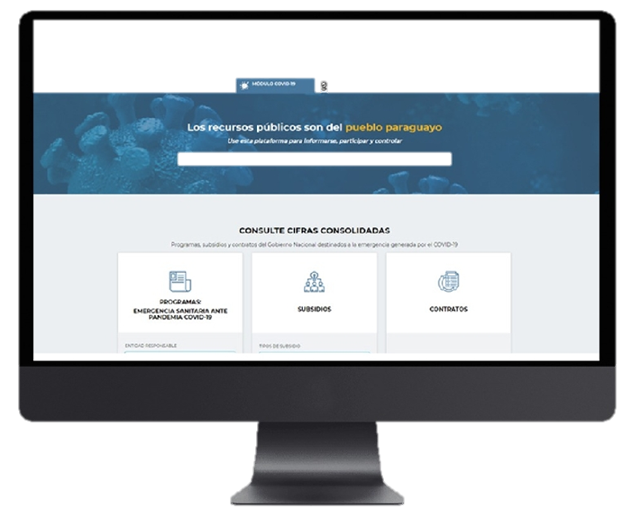
Asimismo, se construyeron plataformas de transparencia y control ciudadano
Paraguay en Resultados…
Transparencia como eje central del plan de acción
https://pyenresultados.rindiendocuentas.gov.py/
Notes:
(Dar clic en la pantalla de rindiendo cuentas para enlace directo)
Rindiendo Cuentas es una herramienta innovadora para hacer el seguimiento de los gastos efectivizados en el marco de la pandemia, siendo Paraguay el primer país de la región en implementarla, hecho valorado por varios organismos y medios internacionales.
El objetivo de la plataforma es impulsar la transparencia, estimular la participación y el control de los ciudadanos en el gasto público, a partir de canales para hacer sugerencias o realizar denuncias.

Slide 11
Desafíos en materia de Evaluación
Preparar la agenda un ejercicio fiscal de anticipación
Institucionalización de evaluaciones; instalar la importancia de evaluar en los gerentes de programas
Ampliar el horizonte de evaluación (no solo MH)
Fomentar la formación de evaluadores locales (incrementar el mercado local), para que el proceso resulte más asequible
Notes:
A nivel interno siempre estamos autoevaluándonos para identificar puntos de mejora, como ser
Preparar la agenda un ejercicio fiscal de anticipación
Institucionalización de evaluaciones; instalar la importancia de evaluar en los gerentes de programas
Ampliar el horizonte de evaluación (no solo MH), impulsando la realización de evaluaciones como iniciativa en otras instituciones.
Fomentar la formación de evaluadores locales (incrementar el mercado local), para que el proceso resulte más asequible
Si bien son aspectos en su mayoría de gestión y rectoría, son claves para la institucionalización de la Evaluación.

Slide 12
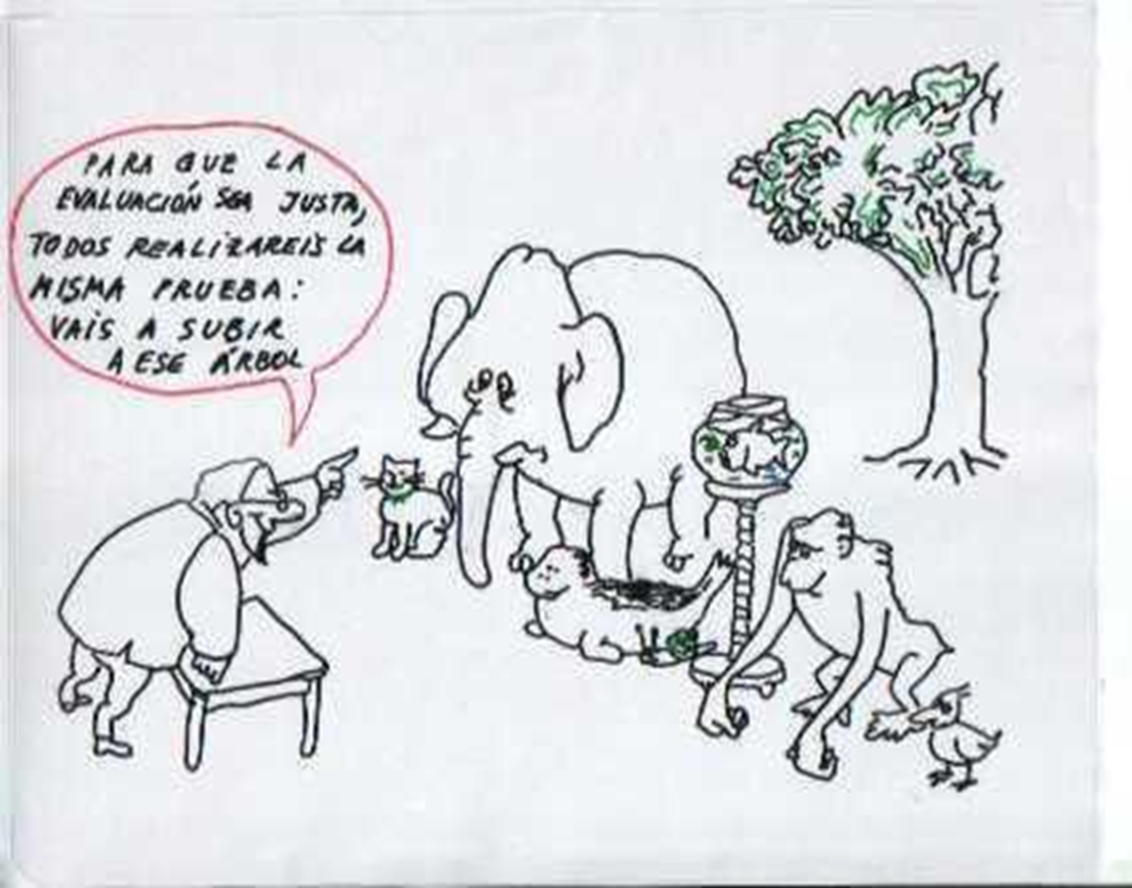
La evaluación siempre es un proceso y NO un suceso…
La evaluación siempre será un medio y nunca un fin..

Slide 13
Muchas gracias

